Slide 1
面向对象系统分析与设计
深圳大学计算机与软件学院 刘嘉祥

Slide 2
用例建模
第 5 部分

Slide 3
内容概要
理解需求
需求获取
用例建模流程
获取原始需求
构建初始用例模型
编写用例文档
重构用例模型
其他问题

Slide 4
内容概要
理解需求
需求获取
用例建模流程
获取原始需求
构建初始用例模型
编写用例文档
重构用例模型
其他问题

Slide 5
需求—建造“正确”的系统
需求：客户可接受的、系统必须满足的条件或具备的能力
RUP中的FURPS+软件质量准则
功能性（Functionality）
使用性（Usability）
可靠性（Reliability）
性能（Performance）
可支持性（Supportability）
+
非功能性需求

Slide 6
需求工程的主要活动
定义需求
理解用户的需要，建立用户可理解的系统需求模型（本部分）
分析需求
根据需求模型，建立对于开发者无二义性解释的分析模型（第6部分）
需求管理

Slide 7
需求难在何处：石头问题
我要一块石头…
差不多，但我要小一点的…
很好，不过我要蓝色的…
啊，没有那么小…
Emm，还是原来那个好了…
难捕获，易变更！
小一点的蓝色大理石

Slide 8
需求：也需要开发
客户/用户的要求/想法/期望
软件产品
开发
验收
编码和测试
有价值的 软件需求
软件设计
分析和设计

Slide 9
需求问题：对策
难捕获
从用户视角看问题
用例
易变更
合理的结构

Slide 10
内容概要
理解需求
需求获取
用例建模流程
获取原始需求
构建初始用例模型
编写用例文档
重构用例模型
其他问题

Slide 11
需求获取
有业务模型：从业务模型获取需求
无业务模型：采用需求启发技术，从涉众获得

Slide 12
从业务模型获取需求
从业务用例模型中获取系统需求，来构建系统用例模型
1. 寻找业务改进点
2. 定义项目远景
3. 导出系统需求

Slide 13
1. 业务改进点
业务模型描述业务现状，这些现状：
有些可能一直运转的很好，不需要改进，也就没有必要作为软件需求来由系统实现
而另外可能更多的业务在运转过程中存在这样或那样的问题，这些问题就成为业务待改进的改进点，也就很可能作为软件需求而存在

Slide 14
寻找业务改进点
从业务流程中获取改进点的思路：
流程控制
复杂业务逻辑
使用业务对象
自动化业务
……

Slide 15
2. 远景(Vision)
业务改进点不等同于软件需求
用户根据自身的工作特点和支付能力决定哪些应该改进，哪些不需要改进
这就是用户的远景，它表明用户改进的目标，这也将成为项目的目标
业务模型描述了“现实是什么”，远景则描述“希望的改进”
远景表达了
为什么要开发这个系统
在业务现状(业务模型)下，开发系统是为了达到什么目标？

Slide 16
远景说明
远景可以作为一个单独的文档存在，而这其中最重要的部分就是关于远景目标的说明，它建立了一个项目涉及的所有人的共同目标
远景说明应该是精确、清晰和激励性的描述，以便激励所有的团队成员为达成该远景而努力。一个好的远景应该具有以下五个特点(SMART)：
具体的（Specific）
可测量的（Measurable）
可实现的（Achievable）
相关的（Relevant）
基于时间的（Time-based）

Slide 17
3. 导出系统需求
从业务改进点入手，结合项目远景，导出系统需求：
对于每一个业务改进点，明确是否是为了达到远景目标的需要
如果是则作为软件需求而存在，并把相应的模型作为系统模型
如果不是则不作为需求而存在，可能作为一项潜在的需求考虑，也可能直接抛弃

Slide 18
实例分析：旅店系统开发背景
随着旅店声誉日益提高，住宿人员越来越多，旅客为了能够获得好的房间，均提前预订房间
然而，随着预订的增多、预订周期的拉长，前台服务员工作压力也日益增大，还经常出现工作的失误，使得已经预订好房间的旅客也不能按期入住，这给旅店的声誉带来不好的影响
为此，旅店老板希望能够通过软件来自动管理这些预订业务，不过由于资金的问题，目前只开发一个单机版的系统，不提供网上业务；并且旅店方面的其它业务暂不考虑信息化问题
旅店老板委托某IT公司开发该系统，并承诺如果系统运转良好的话，将会考虑进一步合作事宜

Slide 19
远景：旅店预订系统
A很荣幸地成为项目经理，并被要求在两个月之内发布该系统的第一个版本，同时还被要求要为后续的开发提供必备的接口
结合现状和老板的要求，考虑到项目可扩展的要求，A首先进行了简单的业务建模
之后，A初步定义了项目的远景“在未来两个月内，实现旅店预订系统，能够准确、快捷地为旅客预订所需的房间”：
提前、准确地为旅客预订所需的房间
旅客可以在规定的时间内方便地取消预订的房间
旅店老板能够定期地获取预订信息，根据这些信息可以及时调整房间价格
及时、快速地计算房间费用、预订费用、取消预订后退款金额等信息
预留接口：可以为以后的网络版，以及其它业务系统的开发提供支持
具体(S)、可测量(M)、可实现(A)、相关(R)、基于时间(T)？

Slide 20
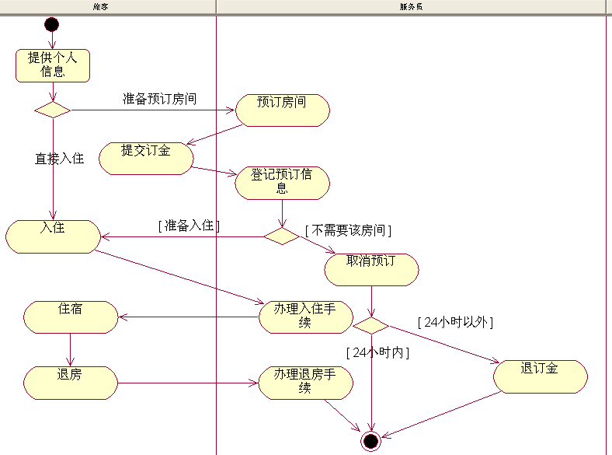


结合远景，获取系统需求

Slide 21
内容概要
理解需求
需求获取
用例建模流程
获取原始需求
构建初始用例模型
编写用例文档
重构用例模型
其他问题

Slide 22
用例建模流程
1. 获取原始需求
2. 开发一个可以理解的需求
2.1 识别参与者
2.2 识别用例
2.3 绘制用例图
3 详细、完整地描述需求
编写用例文档
4 重构用例模型
4.1 识别用例间的关系
4.2 对用例进行分包和分级

Slide 23
用例建模流程
1. 获取原始需求
2. 开发一个可以理解的需求
2.1 识别参与者
2.2 识别用例
2.3 绘制用例图
3 详细、完整地描述需求
编写用例文档
4 重构用例模型
4.1 识别用例间的关系
4.2 对用例进行分包和分级

Slide 24
1.需求从何而来
需求只能来自涉众
最终用户、客户
政府、法律、文化
开发人员、管理人员
竞争对手
…
但并不是直接从涉众中来
“你们的需求是什么？”

Slide 25
涉众无法直接提供需求
用户不可能直接提供系统的最终需求
用户描述的只是现状，对于未来软件的工作模式，用户不可能描述清楚的
用户提供的只是个人或组织的需要(Need)或想法
需求获取：系统分析师必须能够透过这些原始的需要来获取软件的最终需求

Slide 26
需求获取技术
系统分析师借助于不同的需求获取方式，从涉众中获取需求
收集资料
现场观察
访谈
开会
原型
问卷调查
…

Slide 27
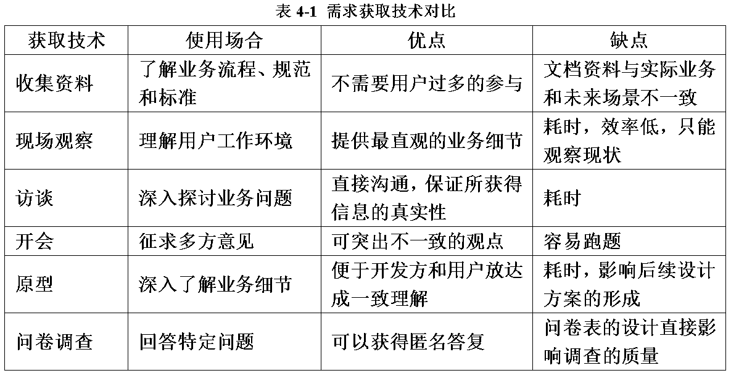
需求获取技术对比

Slide 28
用例建模流程
1. 获取原始需求
2. 开发一个可以理解的需求（用例模型）
2.1 识别参与者
2.2 识别用例
2.3 绘制用例图
3 详细、完整地描述需求
编写用例文档
4 重构用例模型
4.1 识别用例间的关系
4.2 对用例进行分包和分级

Slide 29

2.1 识别参与者(Actor)
识别参与者
关键词：边界
参与者：在系统之外，透过系统边界与系统进行有意义交互的任何事物
注意：与业务参与者的区别和联系

Slide 30
参与者要点分析
系统外
参与者不是系统的一部分，处于系统的外部
系统边界
参与者透过系统边界直接与系统交互，参与者的确定代表系统边界的确定
系统角色
参与者与使用系统的物理人和职务没有关系
需要从参与系统交互的角色（作用）来寻找参与者
与系统交互
系统需要处理其交互过程，即系统职责
任何事物
人、外系统、外部因素、时间

Slide 31
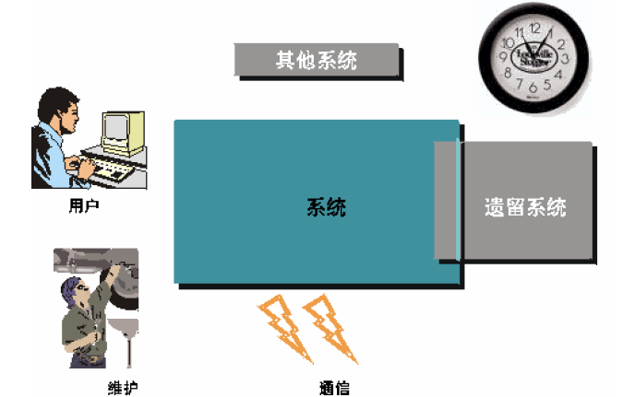
要点：任何事物

Slide 32
谢 谢!

